Slide 1
bienvenidos al paseo de los animales domésticos
HECHO POR:
JHON ALEX OBREGON S.
JULIAN ANDRES SERNA L.
CAMILO ANDRES PEREZ R.

Slide 2
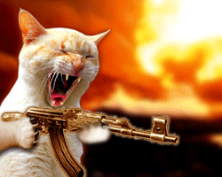

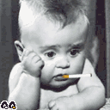
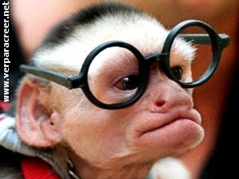
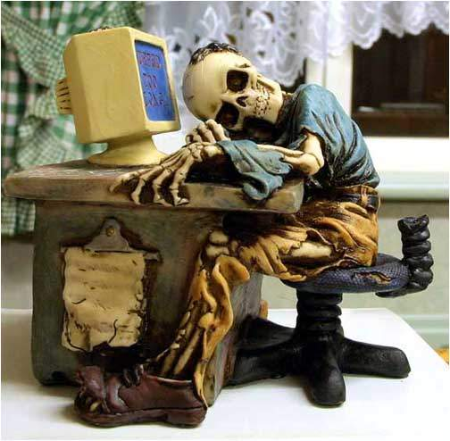
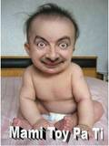
Fallaste Preguntas
1-2-3-4-5-6-7-8-9-10-11-12-13-14-15

Slide 3
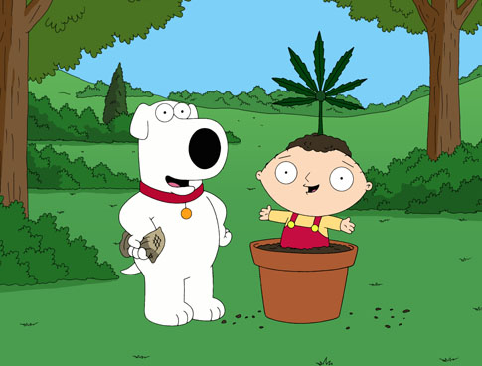
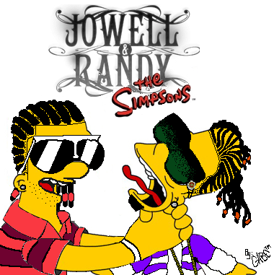
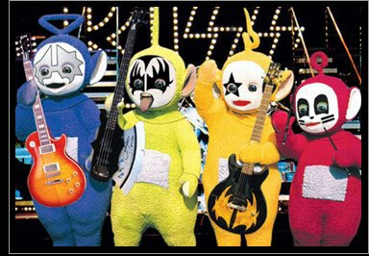
Preguntas
1-2-3-4-5-6-7-8-9-10-11-12-13-14-15
acertaste

Slide 4

¿Cual fue el primer animal que viajo al espacio?
Un mono
Un perro
Un gato
Un perico

Slide 5
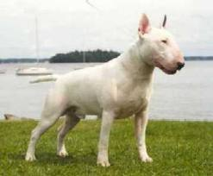
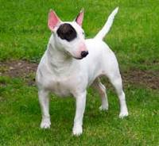
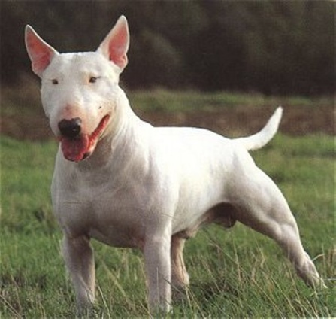
¿Cuál de los siguientes perros ha sido muy utilizado para encontrar personas perdidas en la nieve?
El cocker
El chihuahua
El San Bernardo
El chow chow

Slide 6
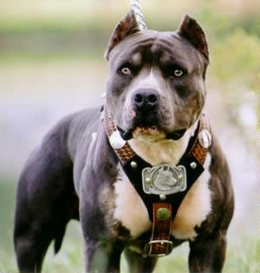
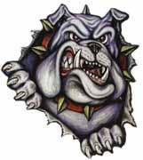
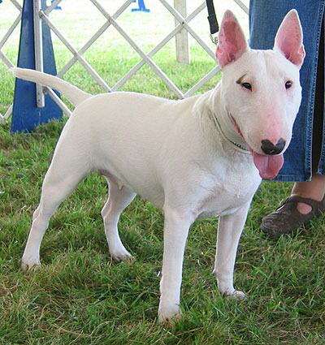
¿Sabes cuantas razas de perro existen?
Unas 10
Unas 50
Unas 100
Unas 300

Slide 7
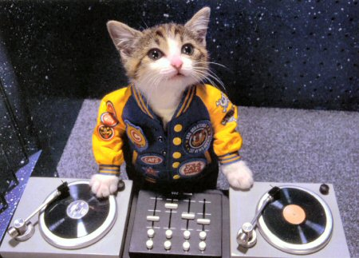
¿a cuál de las siguientes mascotas puedes contagiarle tu resfriado?
Al gato
Al carpín dorado
Al hámster
Al loro

Slide 8
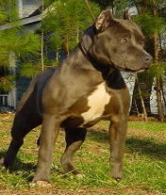
¿Cuál de las siguientes mascotas es “nocturna”, es decir, es activa durante la noche y duerme durante el día?
El perro
El hámster
El conejillo de indias
El periquito

Slide 9
¿Por qué es importante esterilizar a tu mascota?
Para evitar que sea estéril
Para evitar que tenga muchas crías
Para no contaminar la atmosfera
Para impedir la aparición de caries

Slide 10
¿Cuál de las siguientes mascotas solo necesita que le proporciones agua y comida y no requiere ningún otro cuidado?
El periquito
El conejo
El gato
ninguno

Slide 11
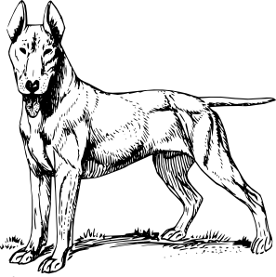
¿Por qué el perro mueve la cola?
Para espantar las moscas
Para que lo rasques
Para mostrar su alegría
Para avisar de un peligro

Slide 12
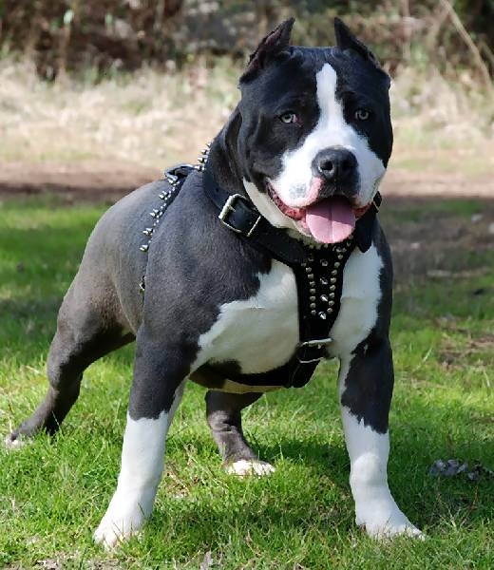
¿Por qué los perros babean?
Porque tienen calor
Porque están felices
Porque tienen hambre
Porque quiere jugar

Slide 13
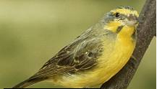
¿de donde proceden los canarios?
De México
De China
De Canarias
De Zamora

Slide 14
¿Cuál de los siguientes perros tiene la lengua azul?
El cocker
El mastín
El caniche
El chow chow

Slide 15
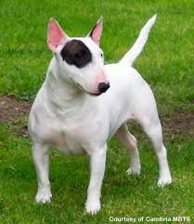
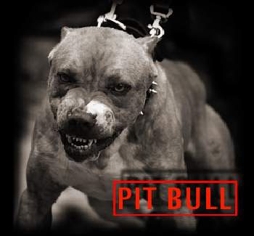
El bullmastiff surgió como como resultado del cruce entre el mastín y ¿ Qué otra raza de perro?
El bulldog
El bull terrier
El pit bull
El bóxer

Slide 16
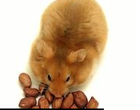
Los hámster tienen unas bolsas en cada mejilla. ¿sabes para que la utilizan?
Para llenarlas de aire
Para impresionar a las hembras
Para escalar por las ramas
Para almacenar comida

Slide 17
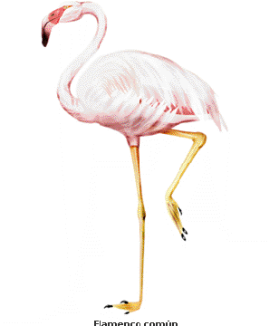
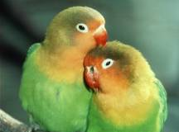
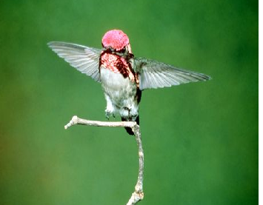
¿Qué aves son capaces de imitar la voz humana?
Los loros
Los flamencos
Los colibríes
Las avutardas

Slide 18
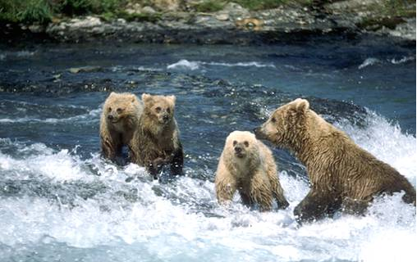
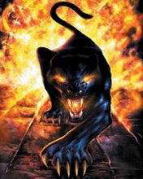
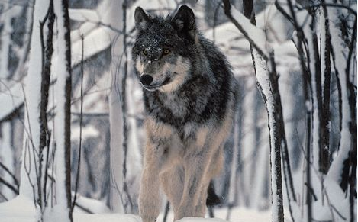
¿de que animales descienden los perros?
De los tigres
De los osos
Los lobos
De las panteras

